Slide 1
“Өлең – сөздің патшасы, сөз сарасы”
Мәнерлеп оқу сайысы

Slide 2
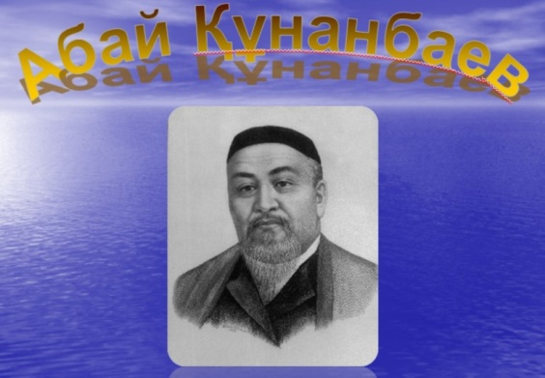

Slide 4
Сайыс кезеңдері:
1-кезең: “Зымыран”
2-кезең: “Тапқыр болсаң, тауып көр”
3-кезең: “Өлең-сөздің патшасы, сөз сарасы”

Slide 5
1-кезең
“Зымыран”

Slide 6
2-кезең
“Тапқыр болсаң, тауып көр”

Slide 7
Ғылым таппай мақтанба,
Орын таппай баптанба,
Құмарланып шаттанба.
Ойнап босқа күлуге,
Бес нәрседен қашық бол,
Бес нәрседен асық бол,
Адам болам десеңіз.
Тілеуің, өмірің алдыңда,
Оған қайғы жесеңіз.
Өсек, өтірік, мақтаншақ,
Еріншек, бекер мал шашпақ -
Бес дұшпаның білсеңіз.
Талап, еңбек, терең ой,
Қанағат, рақым, ойлап қой -
Бес асыл іс, көрсеңіз.
Суытып көңіл тыйсаңыз.
Оны ойға жисаңыз.
Ғалым болмай немене,
Балалықты қисағыз?
Болмасаң да ұқсап бақ.

Slide 8
3-кезең
“Өлең-сөздің патшасы, сөз сарасы”

Slide 9
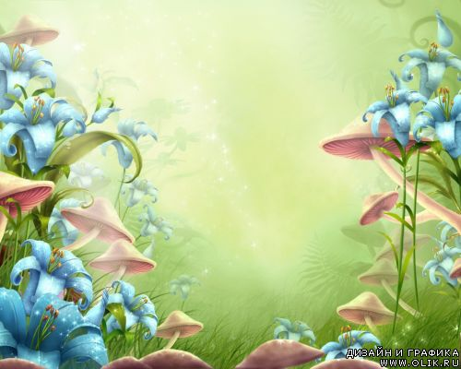
Назарларыңызға
рахмет!

